Slide 1
The Revolution Has Just Begin: Concept of E-Commerce
E-Commerce

Slide 2
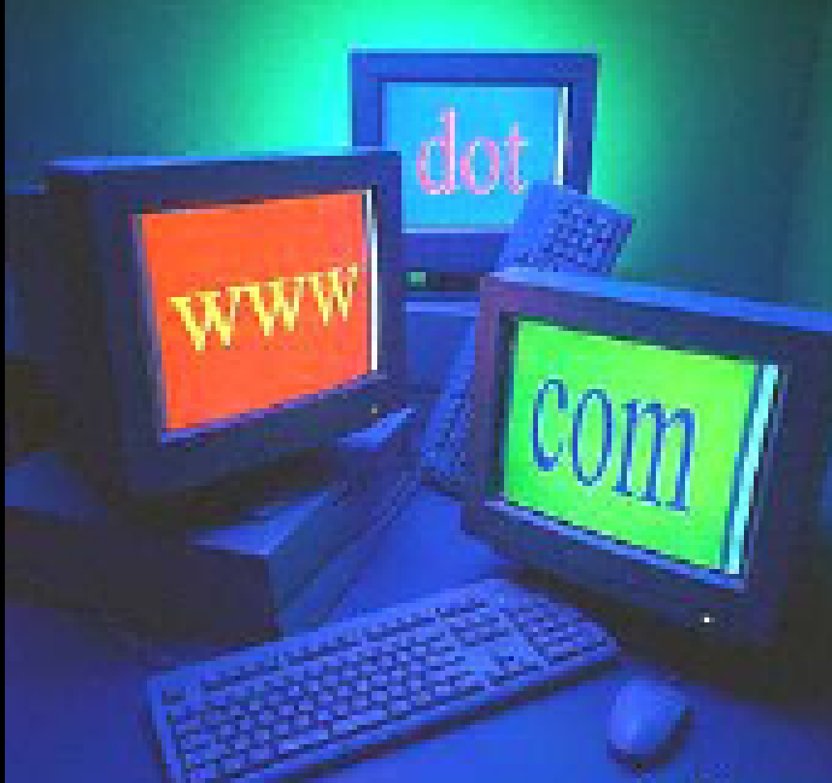
Mengenal E-Commerce
Perdagangan sebenarnya merupakan kegiatan yang dilakukan manusia sejak awal peradabannya.
Sejalan dengan perkembangan manusia, cara dan sarana yang digunakan untuk berdagang senantiasa berubah. Bentuk perdagangan terbaru yang kian memudahkan penggunanya kini ialah e-commerce atau electronic commerce.

Slide 3
Mengenal E-Commerce
Ecommerce, atau Electronic Commerce merupakan salah satu teknologi yang berkembang pesat dalam dunia per-internet-an. Penggunaan sistem E-Com, begitu biasanya Ecommerce disingkat, sebenarnya dapat menguntungkan banyak pihak, baik pihak konsumen, maupun pihak produsen dan penjual (retailer).
Makhluk apa sesungguhnya e-commerce itu, bagaimana ia dapat mempermudah penggunanya? Dan apa saja peran pentingnya?

Slide 4
Definisi E-Commerce
Electronic Commerce (Perniagaan Elektronik), sebagai bagian dari Electronic Business (bisnis yang dilakukan dengan menggunakan electronic transmission).
Secara umum e-commerce dapat didefinisikan sebagai segala bentuk transaksi perdagangan/perniagaan barang atau jasa (trade of goods and services) dengan menggunakan media elektronik.

Slide 5
Kesimpulannya, “e-commerce is a part of e-business
E-commerce adalah kegiatan-kegiatan bisnis yang menyangkut konsumen (consumers), manufaktur (manufactures), service providers dan pedagang perantara (intermediaries) dengan menggunakan jaringan-jaringan komputer (komputer networks) yaitu internet

Slide 6
Kemudahan-kemudahan yang dimiliki oleh jaringan internet, yaitu:
Internet sebagai jaringan public yang sangat besar (huge/widespread network), layaknya dimiliki suatu jaringan public elektronik yaitu murah, cepat dan kemudahan akses
Menggunakan electronic data sebagai media penyimpanan pesan/data sehingga dapat dilakukan pengiriman dan penerimaan informasi secara mudah dan ringkas baik dalam bentuk data elektronik analog maupun digital

Slide 7
Pengertian E-commerce menurut beberapa pendapat para pakar:
Julian Ding dalam bukunya E-commerce: Law & Practice, mengemukakan bahwa e-commerce sebagai suatu konsep yang tidak dapat didefinisikan. E-commerce memiliki arti yang berbeda bagi orang yang berbeda

Slide 8
Ruang Lingkup E-commerce
Technology
Marketing and “New Consumer Processes”
Economic
Information Value Adding
Market Making
Service Infrastructure
Legal, privacy, and public policy

Slide 9
Jika dilihat secara seksama, pada dasarnya ada 4 (empat) jenis relasi dalam dunia bisnis yang biasa dijalin oleh sebuah perusahaan (Fingar, 2000):
Relasi dengan pemasok (supplier);
Relasi dengan distributor;
Relasi dengan rekanan (partner); dan
Relasi dengan konsumen (customer).

Slide 10
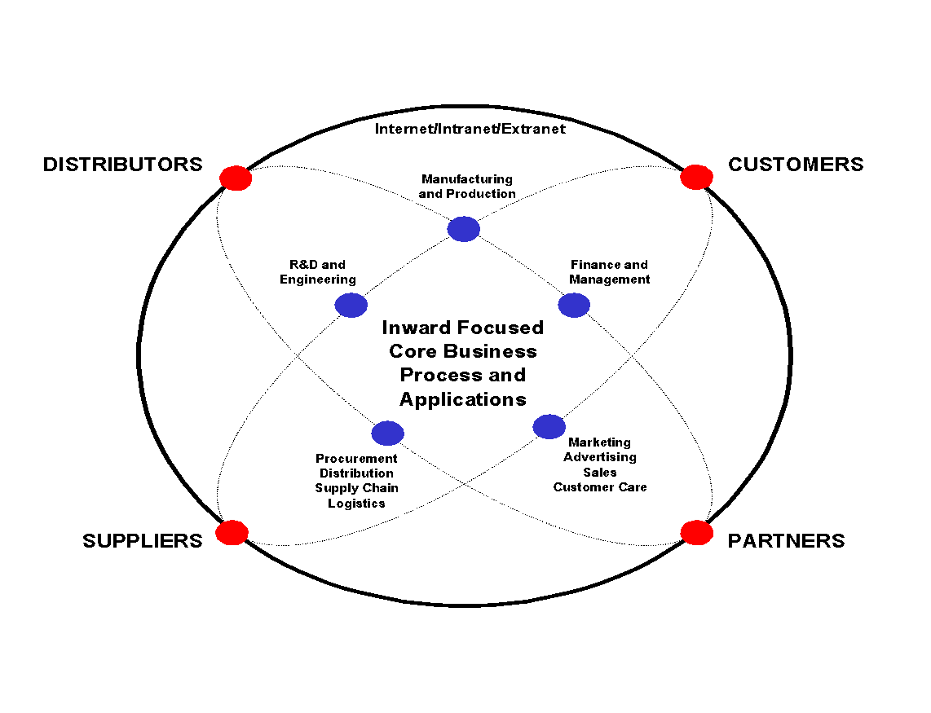
core processes

Slide 11
  Keuntungan E-Commerce
Bagi Perusahaan, memperpendek jarak, perluasan pasar, perluasan jeringan mitra bisnis dan efisiensi, dengan kata lain mempercepat pelayanan ke pelanggan, dan pelayanan lebih responsif, serta mengurangi biaya-biaya yang berhubungan dengan kertas, seperti biaya pos surat, pencetakan, report, dan sebagainya sehingga dapat meningkatkan pendapatan.

Slide 12
  Keuntungan E-Commerce
Bagi Consumen, efektif, aman secara fisik dan flexible. Bagi pihak konsumen, menggunakan E-Com dapat membuat waktu berbelanja menjadi singkat. Tidak ada lagi berlama-lama mengelilingi pusat pertokoan untuk mencari barang yang diinginkan. Selain itu, harga barang-barang yang dijual melalui E-Com biasanya lebih murah dibandingkan dengan harga di toko, karena jalur distribusi dari produsen barang ke pihak penjual lebih singkat dibandingkan dengan toko konvensional.

Slide 13
  Keuntungan E-Commerce
Bagi Masyarakat Umum, mengurangi polusi dan pencemaran lingkungan, membuka peluang kerja baru, menguntungkan dunia akademis, meningkatkan kualitas SDM
Online shopping menyediakan banyak kemudahan dan kelebihan jika dibandingkan dengan cara belanja yang konvensional. Selain bisa menjadi lebih cepat, di internet telah tersedia hampir semua macam barang yang biasanya dijual secara lengkap. Selain itu, biasanya informasi tentang barang jualan tersedia secara lengkap, sehingga walaupun kita tidak membeli secara on-line, kita bisa mendapatkan banyak informasi penting yang diperlukan untuk memilih suatu produk yang akan dibeli

Slide 14
  Kerugian E-Commerce
Meningkatkan INDIVIDUALISME, pada perdagangan elektronik seseorang dapat bertransaksi dan mendapatan barang/jasa yang diperlukan tanpa bertemu dengan siapapun.
Terkadang Menimbulkan Kekecewaan, apa yang dilihat dilayar monitor komputer kadang berbeda dengan apa yang dilihat secara kasat mata

Slide 15
E-Commerce di Indonesia
Di Indonesia, sistem Ecom ini kurang populer, karena banyak pengguna internet yang masih menyangsikan keamanan sistem ini, dan kurangnya pengetahuan mereka mengenai apa itu E-Com yang sebenarnya.

Slide 16
Peluang e-commerce di Indonesia
Siklus Penjualan | Pasar Konvesional (Manggunakan berbagai Media) | E-Commerce (Menggunakan Internet)
Mencari informasi barang/jasa yang diperlukan | Majalah, katalog, surat kabar | Situs WEB
Memeriksa harga | Katalog tercetak | Katalog ON-LINE
Memeriksa ketersediaan barang & harganya | Telepon, faksimili | Situs WEB
Melakukan pemesanan | Surat, faksimili | e-mail
Mengirimkan pesanan | Surat, faksimili | e-mail, halaman WEB
Mengurutkan pesanan | Manual | Basisdata
Memeriksa barang di gudang | Bentuk tercetak, telepon, faksimili | Basisdata, halaman WEB
Menjadwalkan pengiriman | Bentuk tercetak | e-mail, basisdata
Membuat INVOICE mengirimkan pesanan | Bentuk tercetak pengirim | Basisdata pengirim
Konfirmasi pesanan | Surat, telepon, faksimili | e-mail
Mengirim dan menerima INVOICE | Surat | e-mail, EDI (Electronic Data Interchange)
Jadwal Pembayaran | Bentuk tercetak | Basisdata, EDI
Mengirim dan menerima bukti pembayaran | Surat | e-mail, EDI

Slide 17
Sepuluh prospek E-business di Indonesia
E-Business Type
Community
Content
Technology Devices
Access Channels
Regulation
Organization
Change Strategy
Busines Process
System Approach

Slide 18
THANK YOU VERY MUCH

